Slide 1
Муниципальное дошкольное образовательное учреждение
«Детский сад №68»
«Зимняя фантазия – 2023»

Slide 2
Есть в Саранске детский сад № 68, И живёт в том саду очень творческий народ. За окном метель бушует, наметает горы снега, А он сказку ледяную на участке создает. Итак, приглашаем Вас полюбоваться нашим творчеством

Slide 3
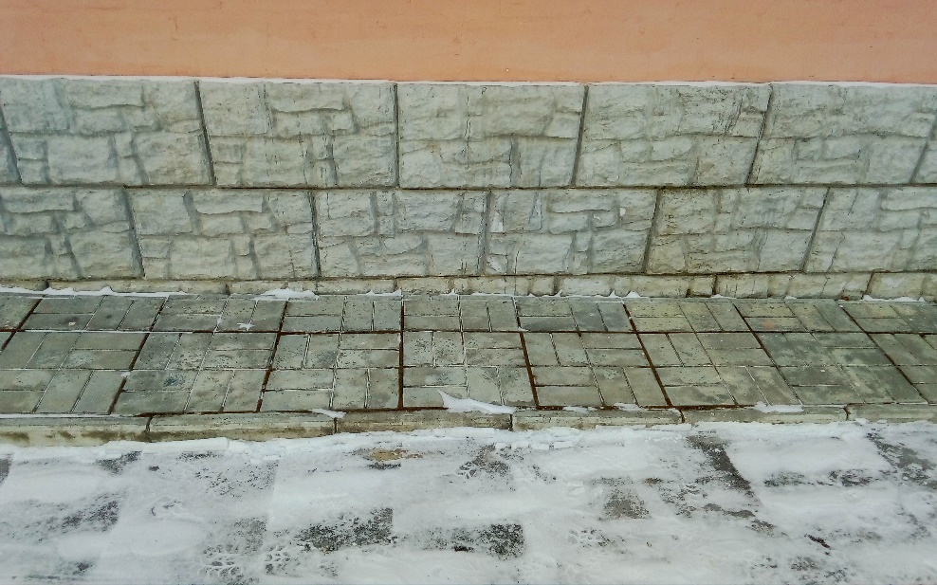
Состояние территории дошкольной образовательной организации

Slide 4
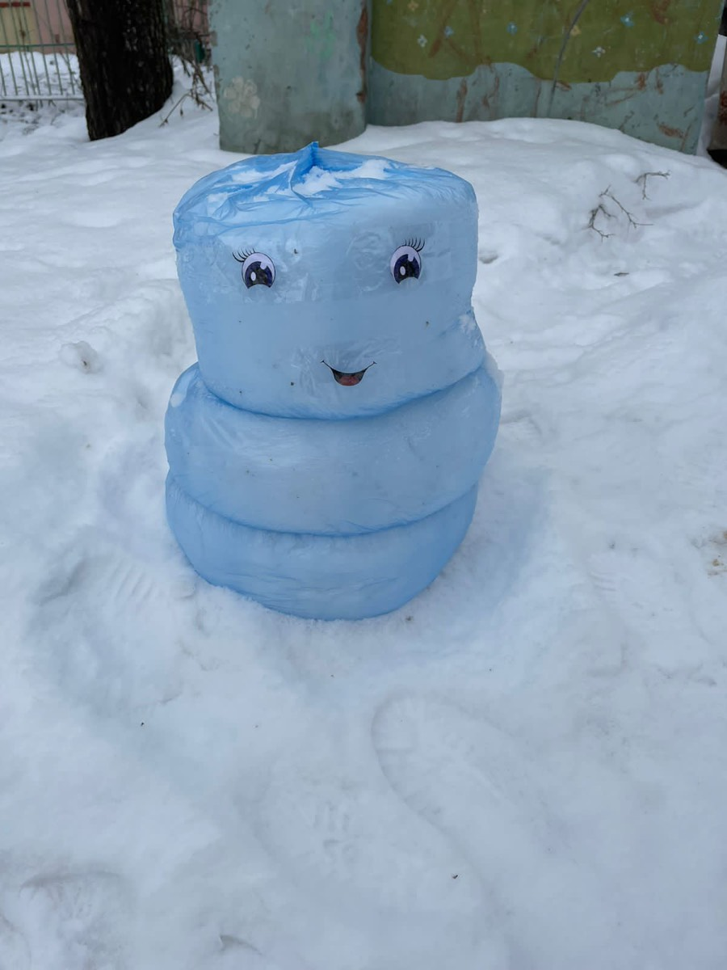
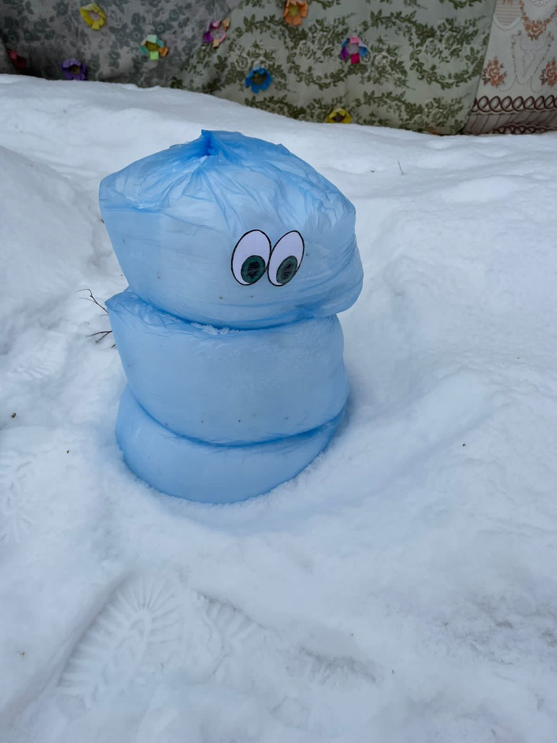
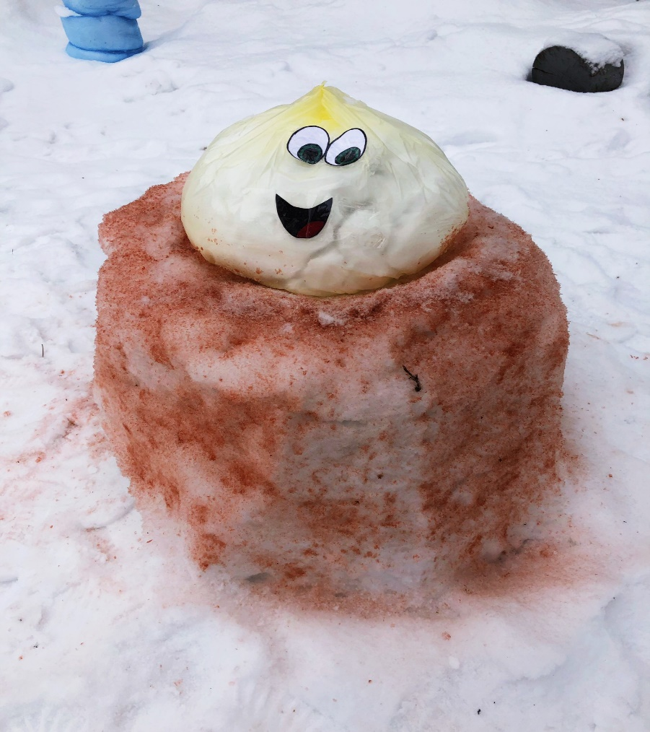
Первая младшая группа

Slide 5
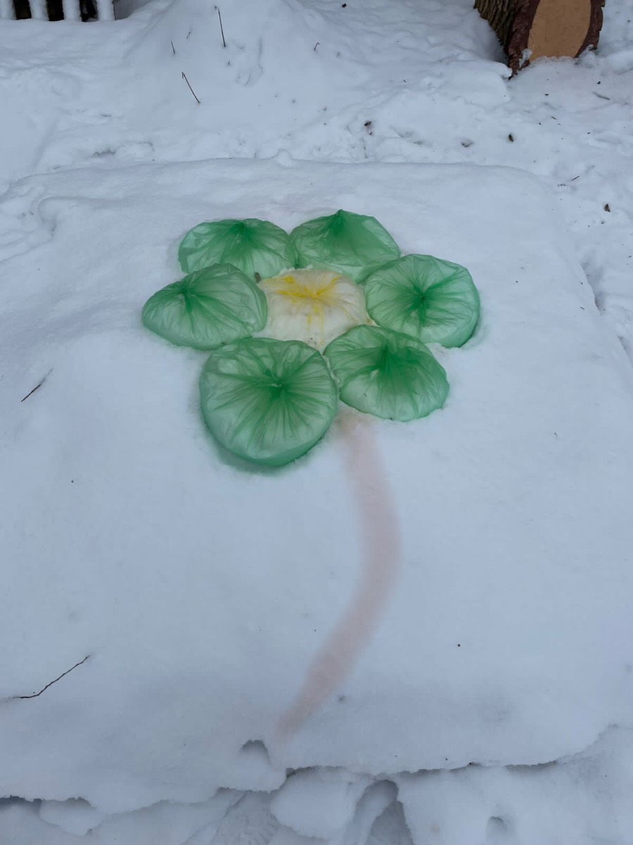
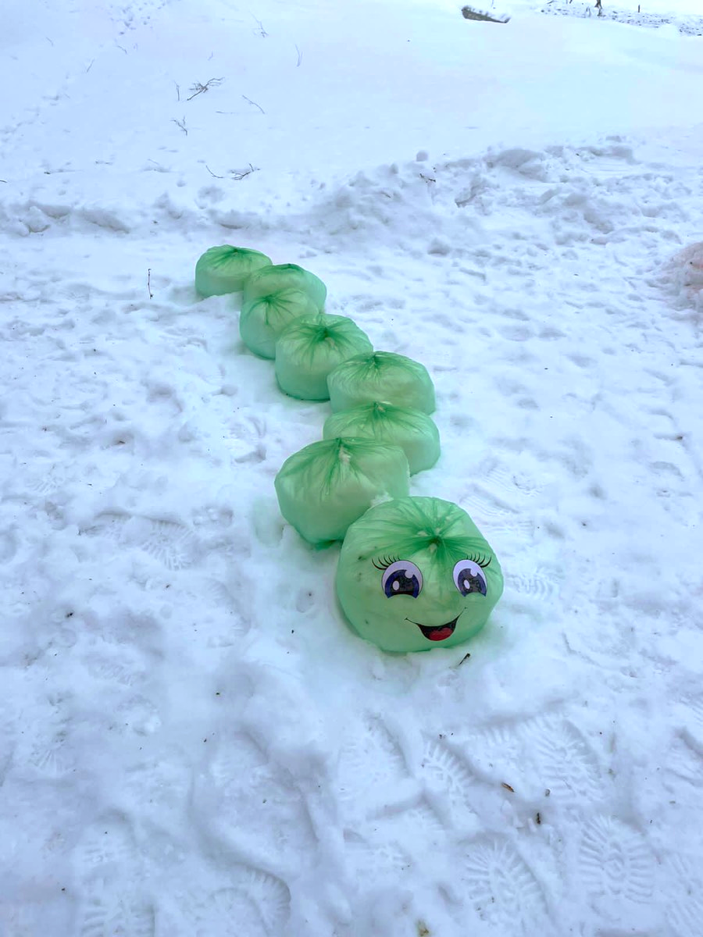
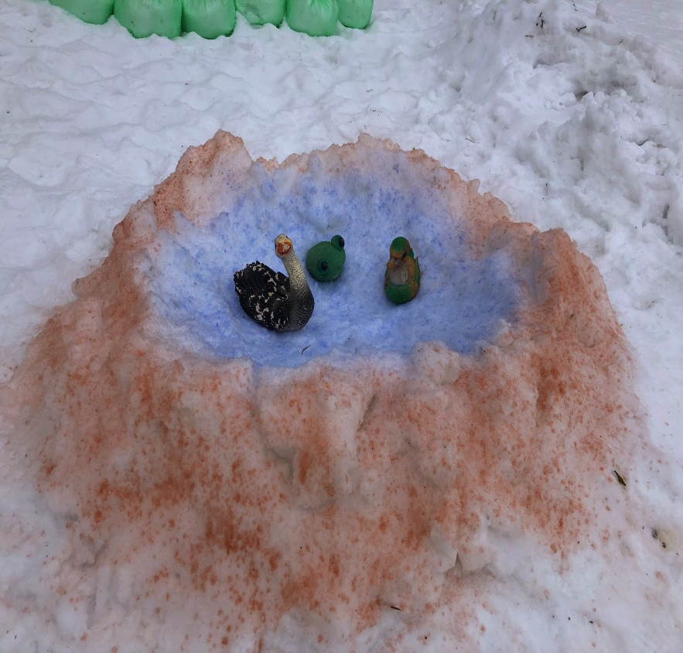
Первая младшая группа

Slide 6
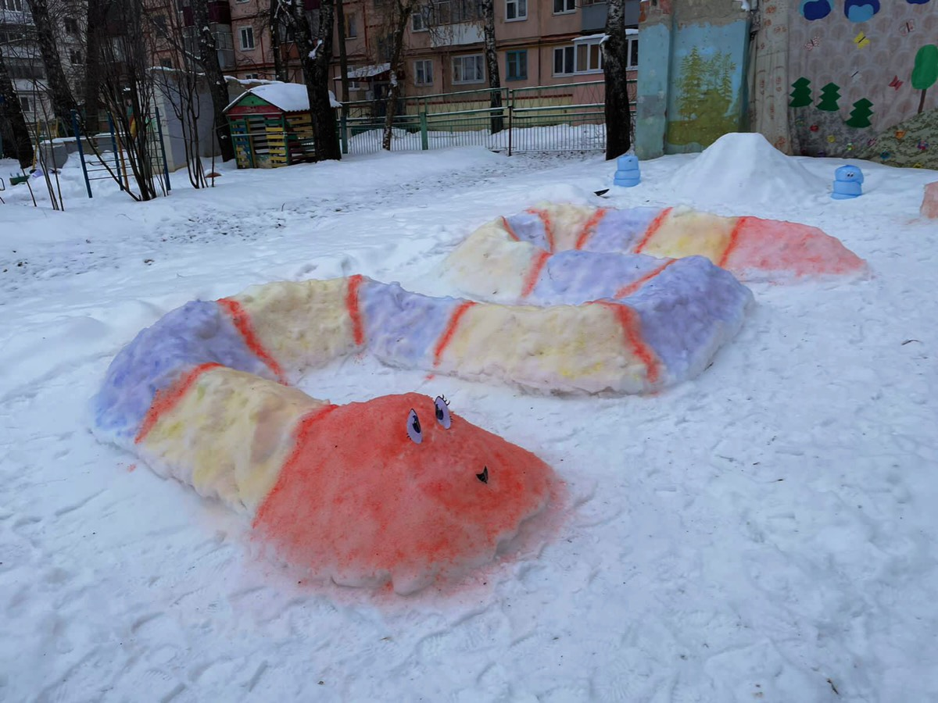
Первая младшая группа

Slide 7
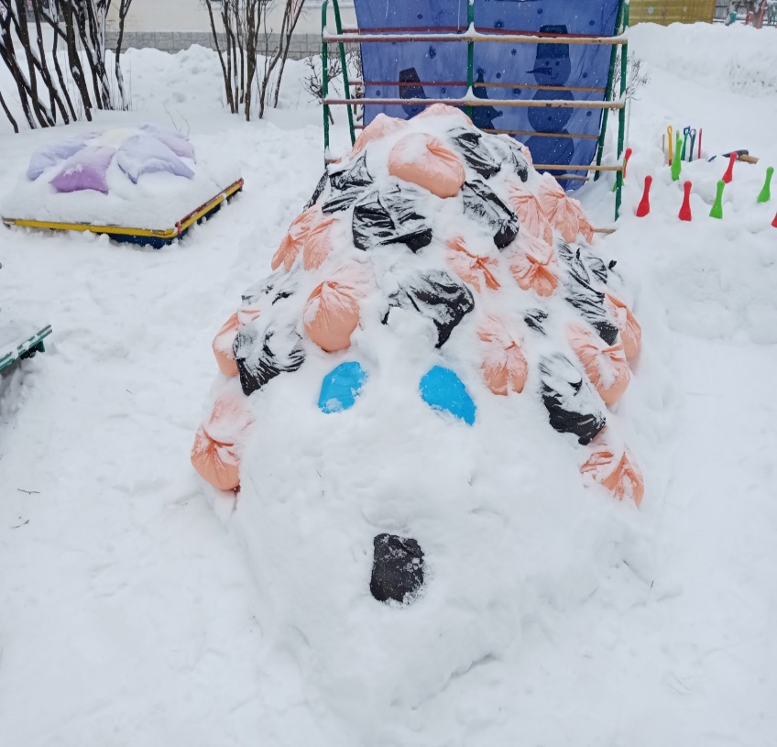
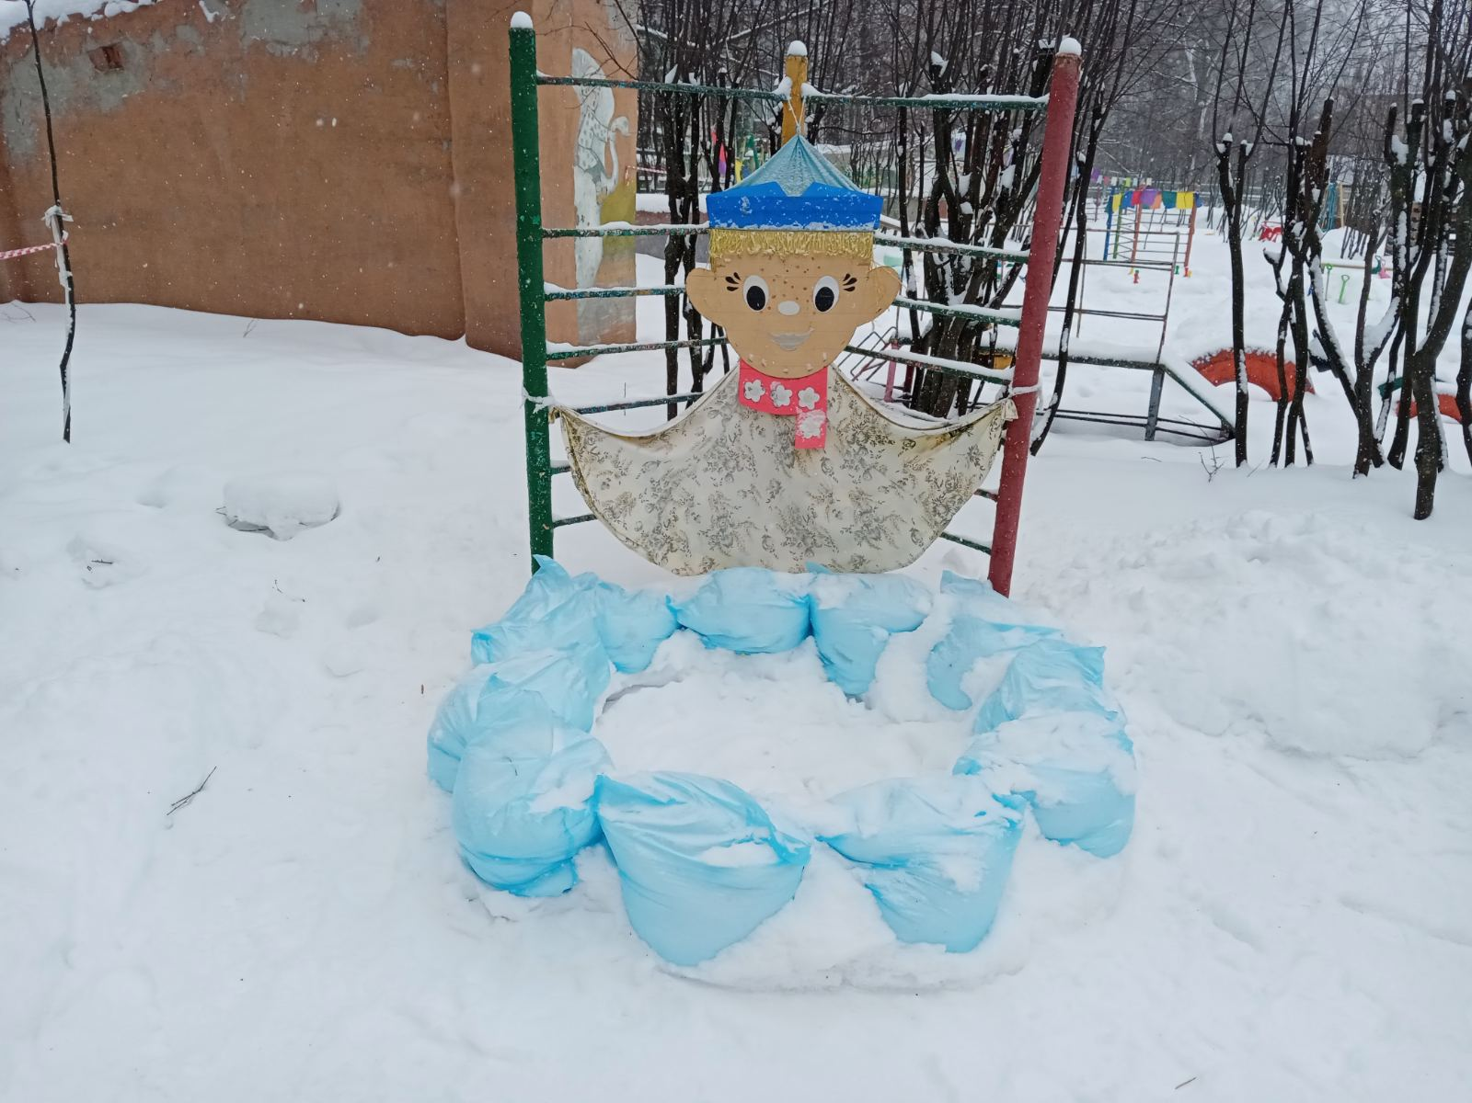
Вторая младшая группа

Slide 8
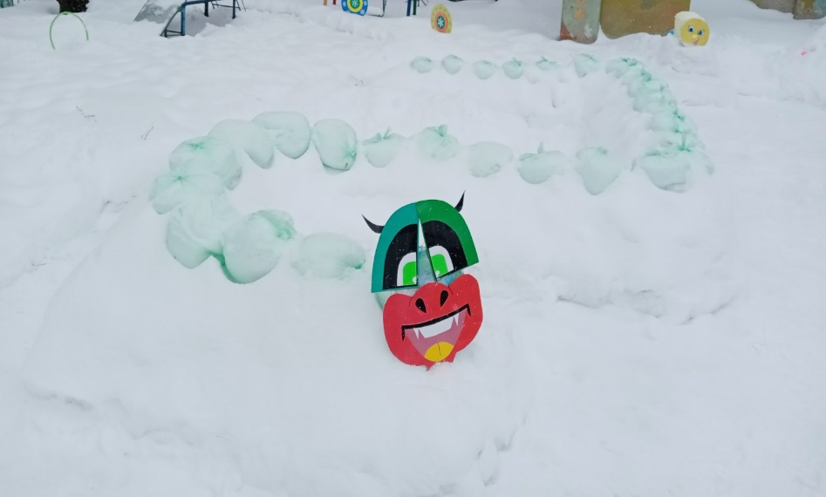
Вот за этот поворот я сейчас заверну, через этот вот проход сквозь пространство загляну, лабиринт не тупик, так что выход я найду!!!
Лабиринт «Добрый Дракоша»

Slide 9
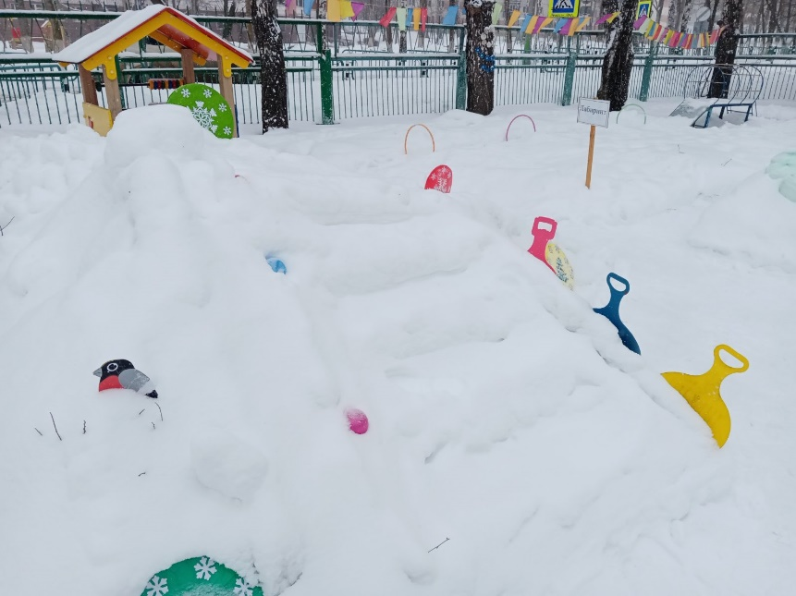
«Развесёлая горка» Я лечу! Лечу! Лечу! То кричу, то хохочу! Ну, а если захочу, Маму с папой прокачу!

Slide 10
Вторая младшая группа

Slide 11
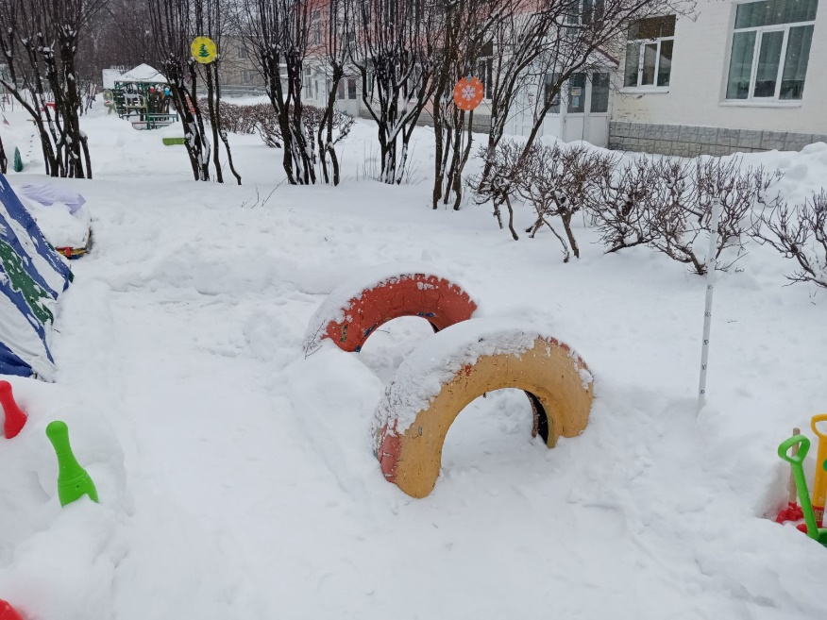
Зима, зимушка, зима. Много снега принесла. Все ребята рады ей. Зимней красавице своей. Можно бегать и кататься, И в сугробе поваляться!
«Тоннели для самых смелых»

Slide 12
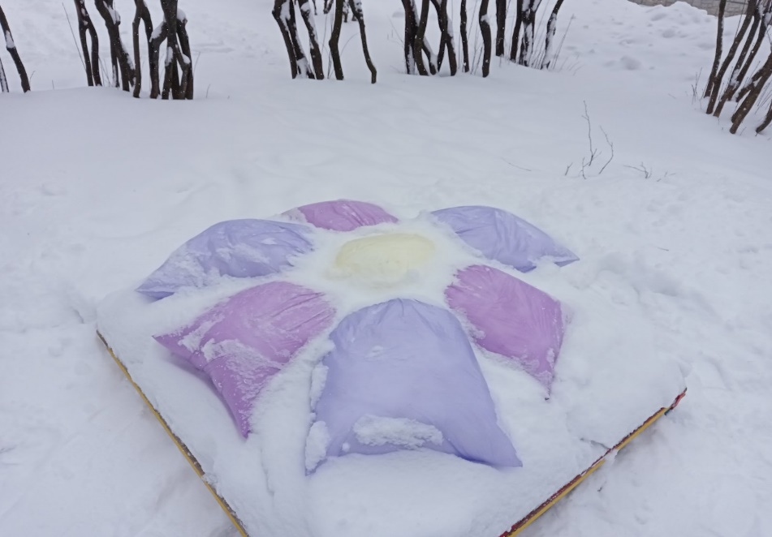
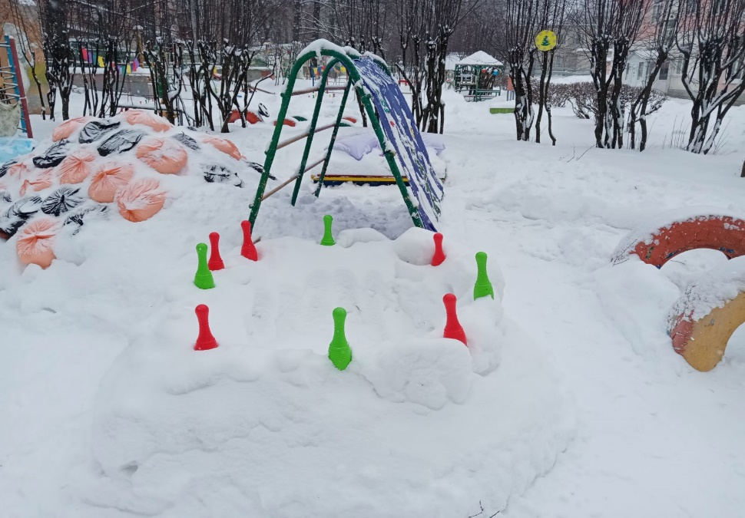
Вторая младшая группа

Slide 13
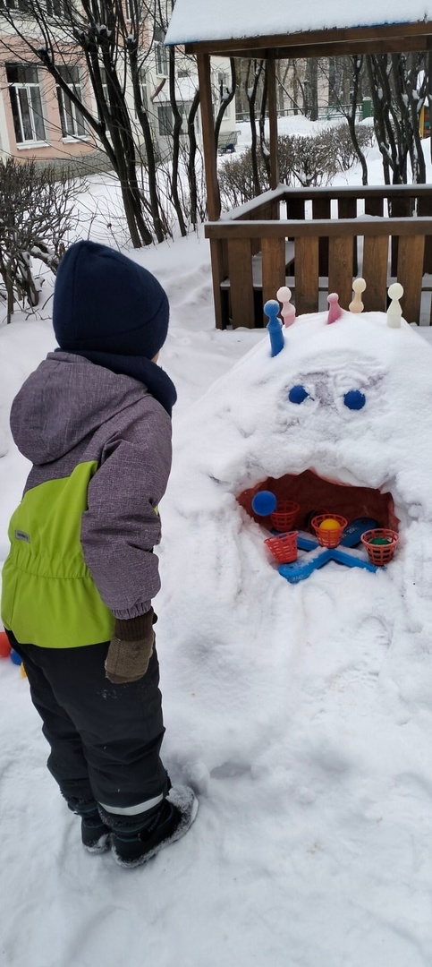
Средняя группа

Slide 14
Средняя группа

Slide 15
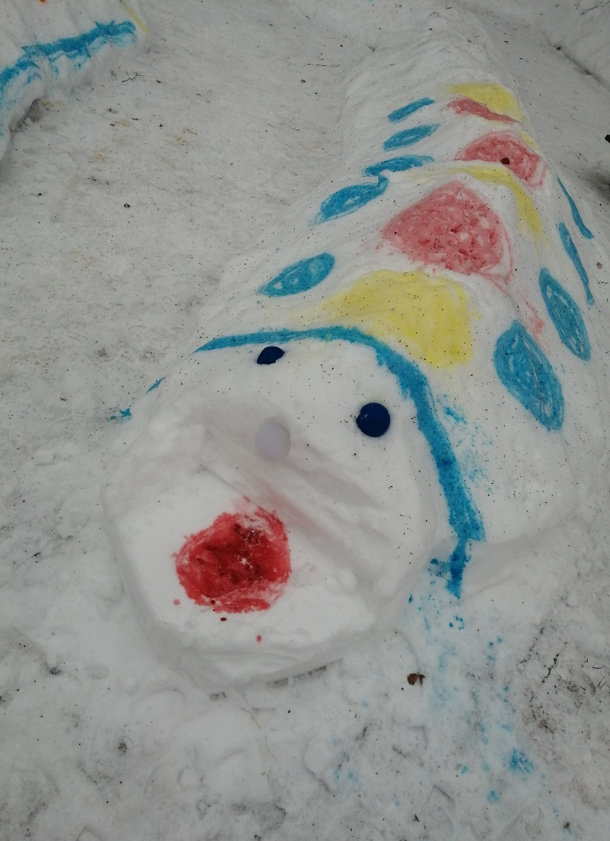
Средняя группа

Slide 16
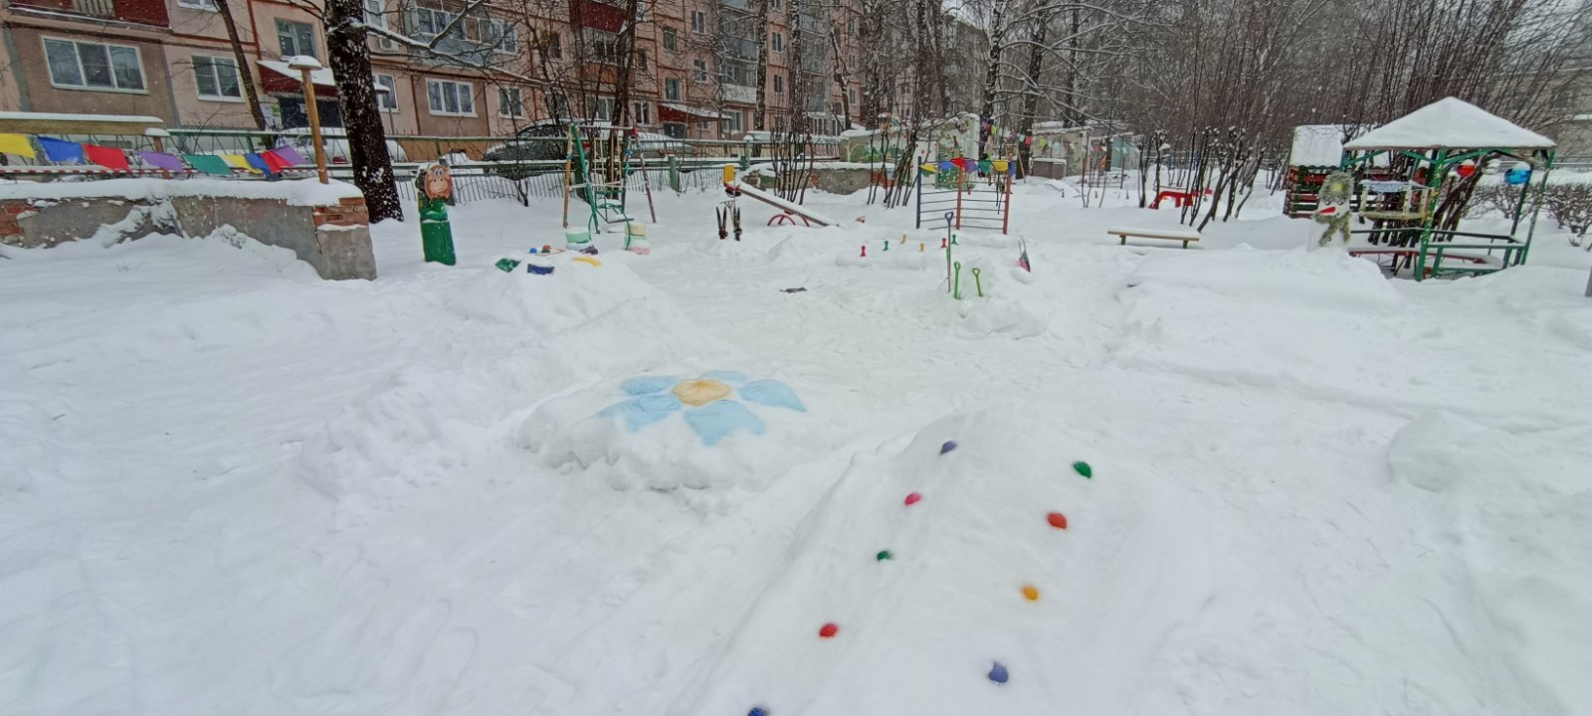
Старшая группа

Slide 17
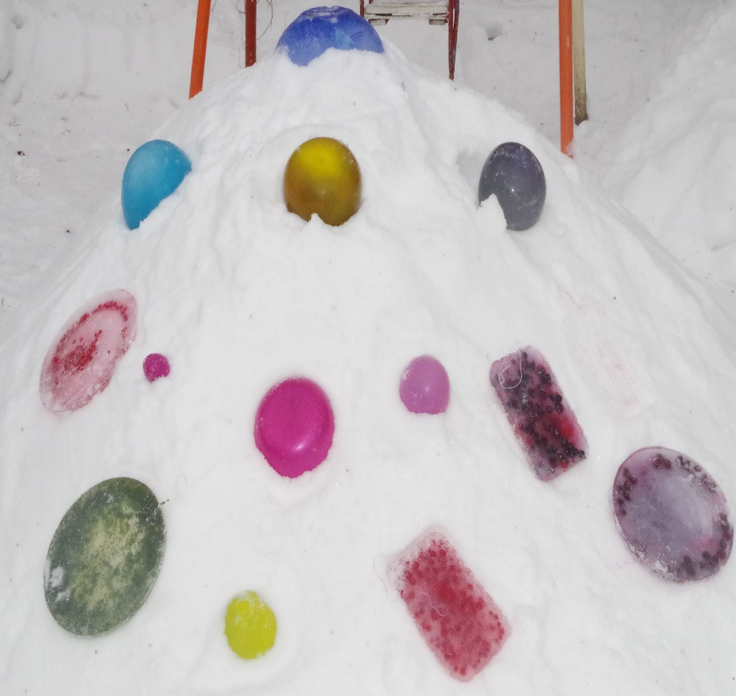
Старшая группа

Slide 18
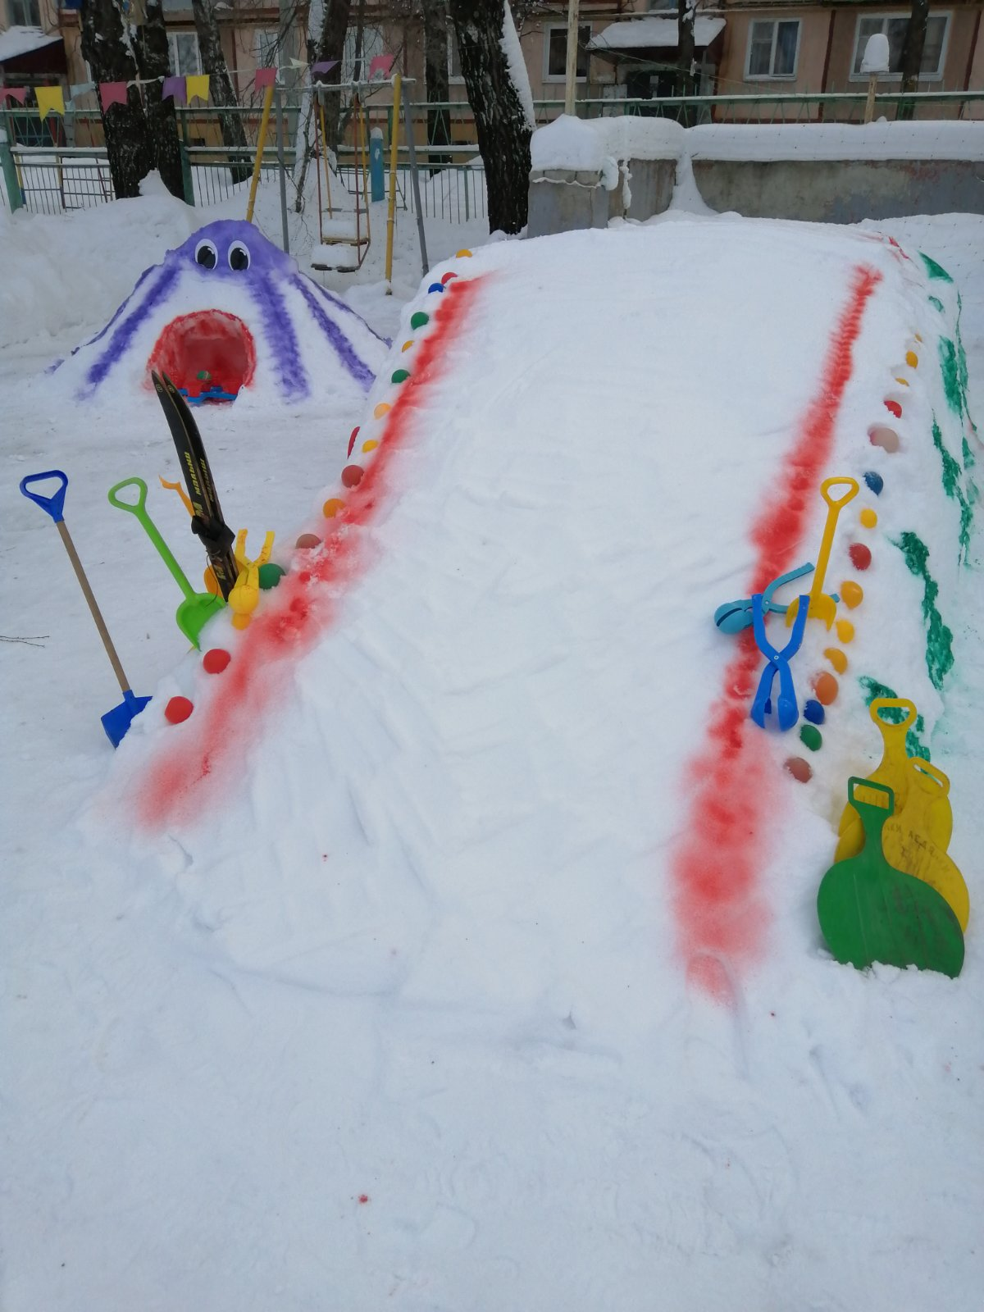
Старшая группа
В тёплых куртках и ушанках
Веселее нет игры,
Чем на синеньких ледянках,
Как стрела, лететь с горы.

Slide 19
СНЕГОВИК
Он не мал и не велик,
Снежно белый снеговик.
У него морковкой нос,
Очень любит он мороз,
В стужу, он не замерзает.
А весна приходит – тает.
Что же делать, как же быть?
Как его нам сохранить?
Может белый холодильник,
Для снеговика купить?

Slide 20
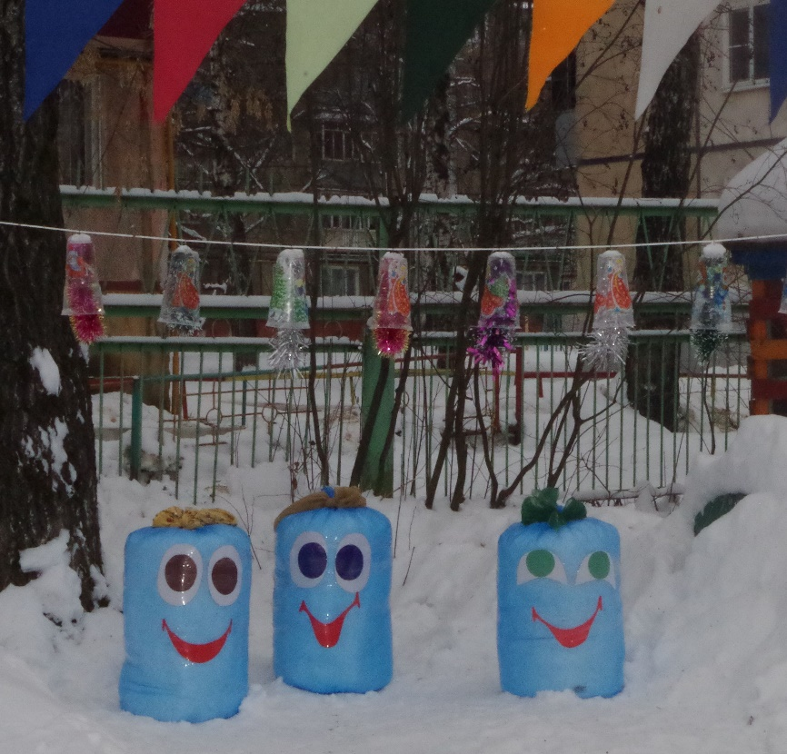
СМАЙЛИКИ
В круг скорее становись,
Крепко за руки держись:
Подари улыбку-смайлик,
Пусть улыбка, как журавлик,
Полетит в сердца друзей…
Или стаей журавлей!
Будь же добрым, не скупись,
Щедро людям улыбнись.
От улыбки, всем известно,
Станет хмурый день прелестным!

Slide 21
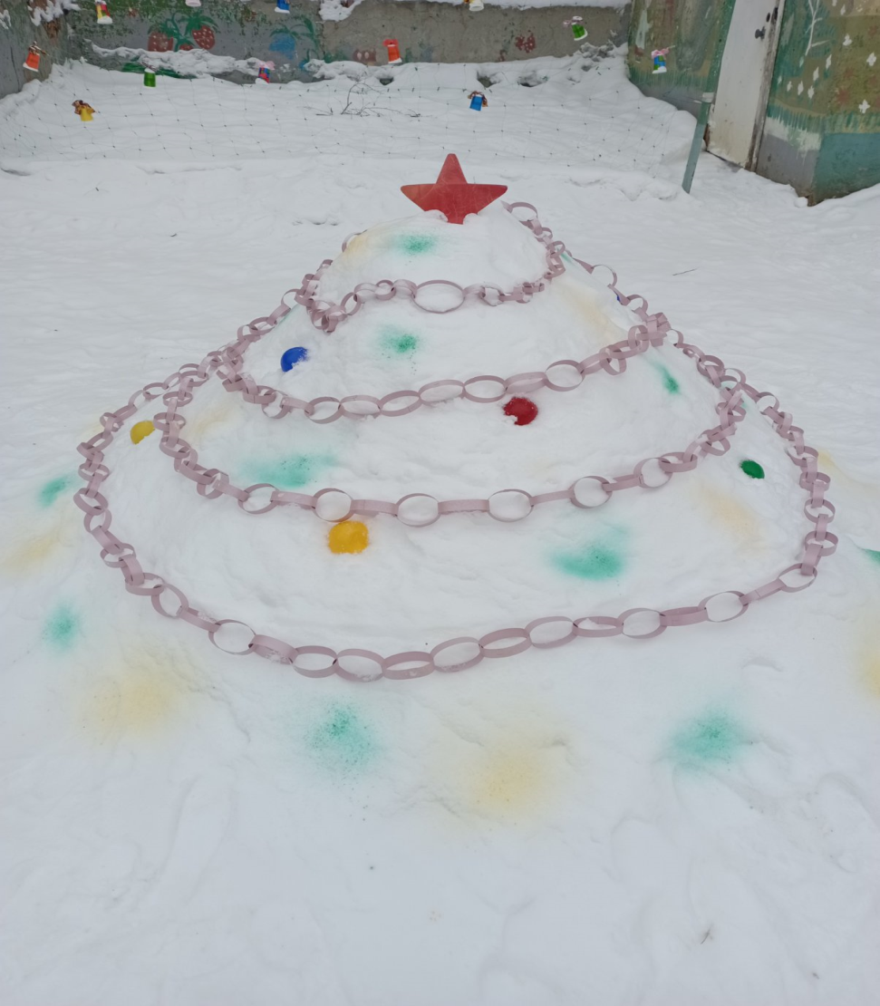
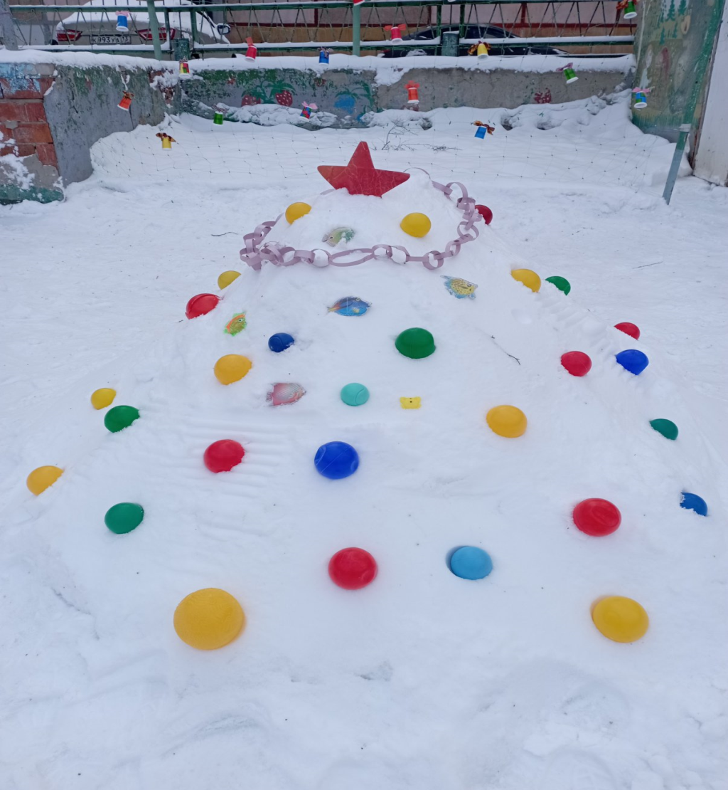
Подготовительная к школе группа

Slide 22
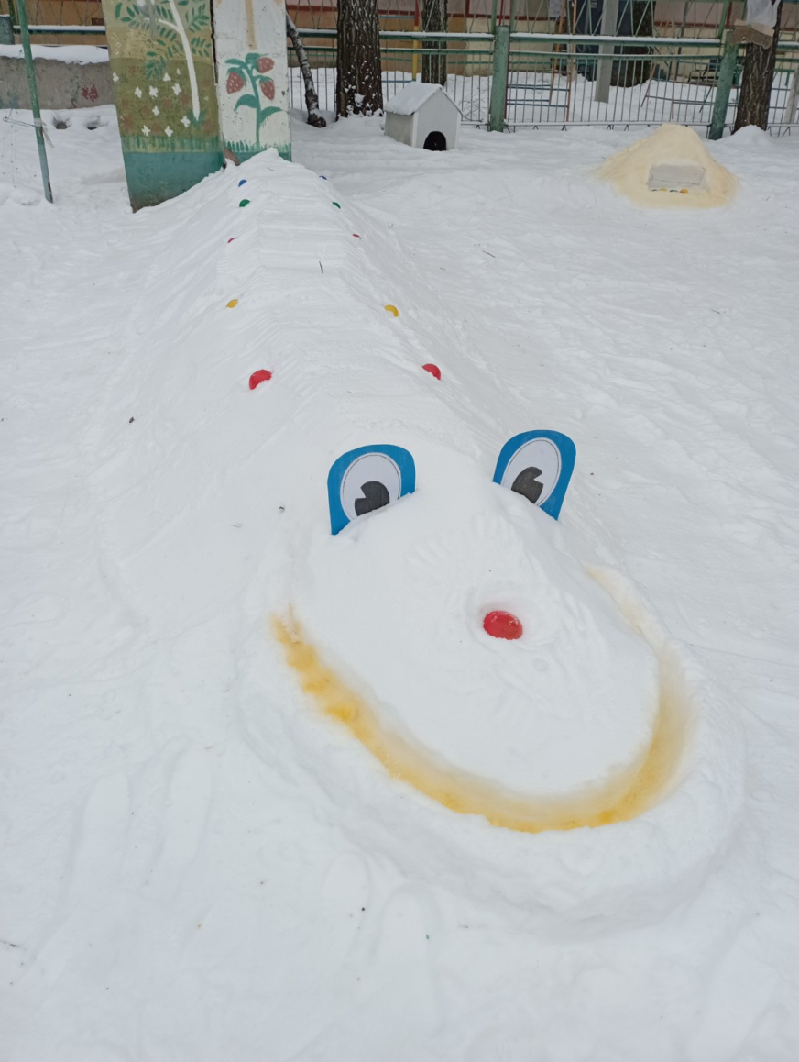
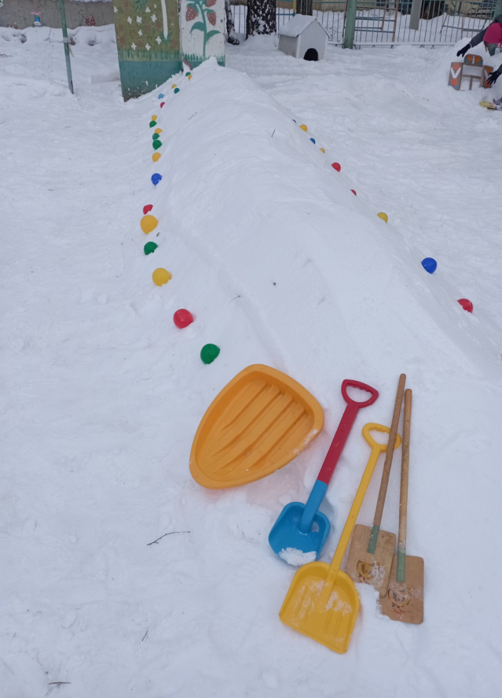
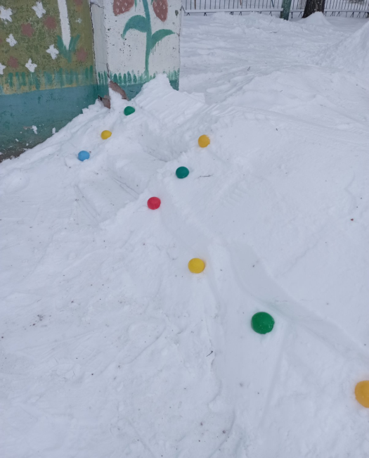
На участке есть гора Все катаются с утра, Крикнул Рома: «ЭТО МЫШь!»- Покатился с горки вниз
«Веселая горка»

Slide 23
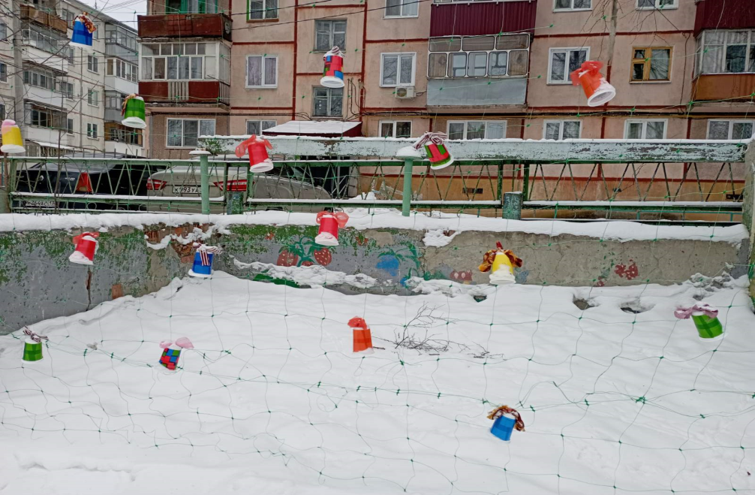
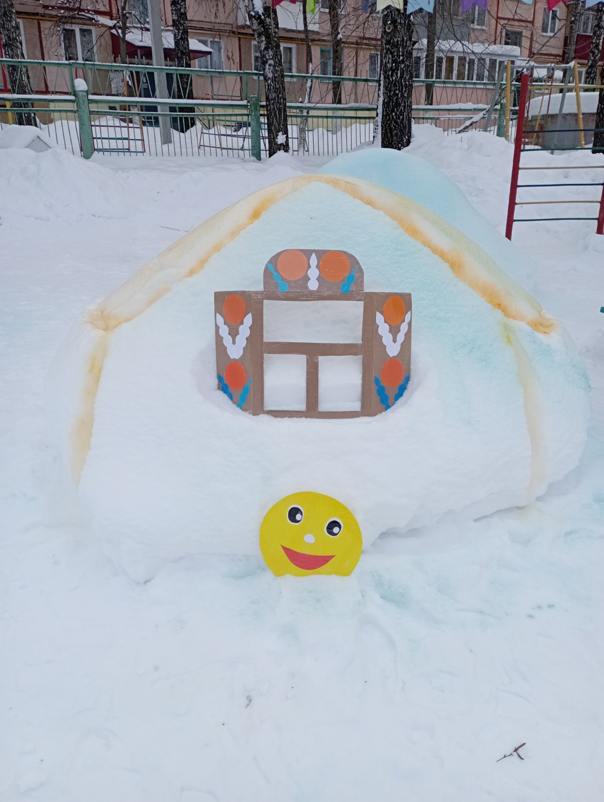
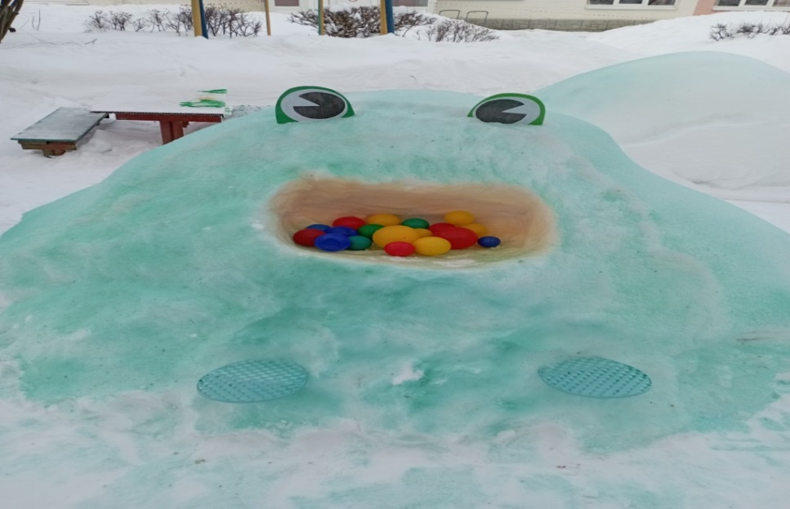
«Мы творили,мастерили, Снежную страну слепили, Сказка снега, сказка льда, Замечательна она. А сейчас настал Ваш час, Полюбуйтесь-ка на нас.»
« Путешествие по участку»

Slide 24
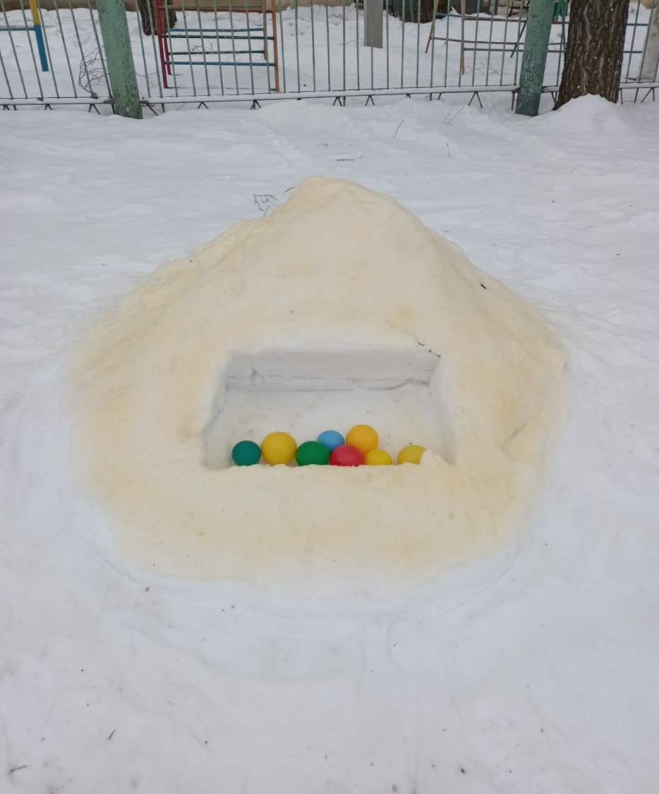
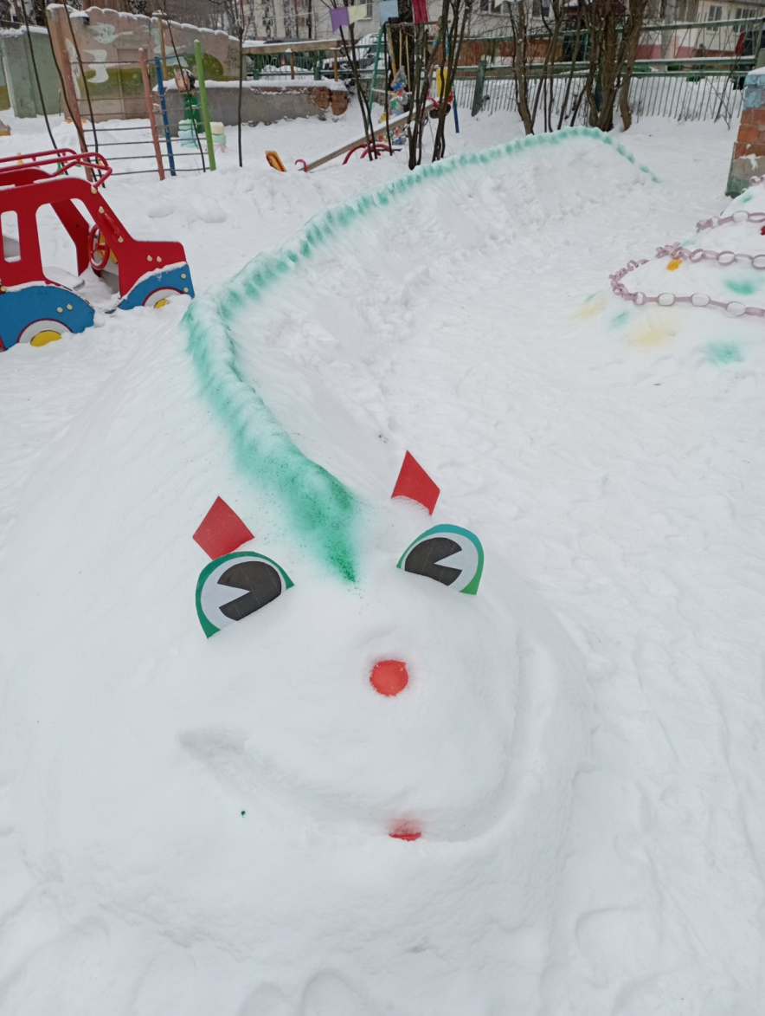
«Спортивная змея»

Slide 25
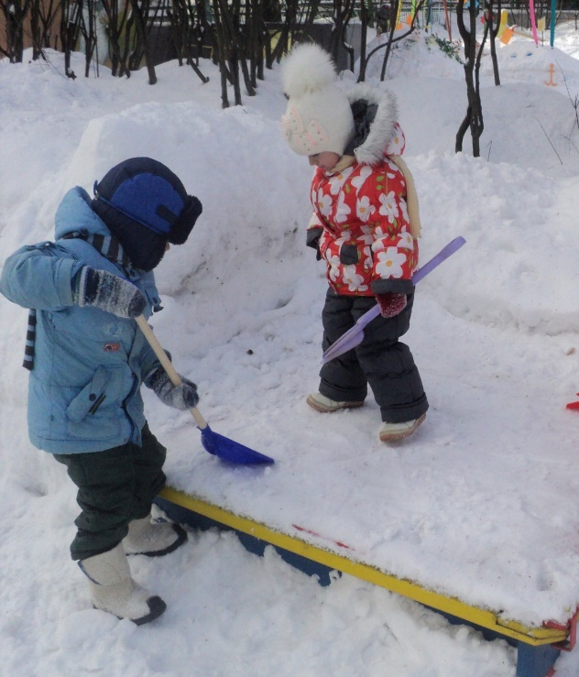
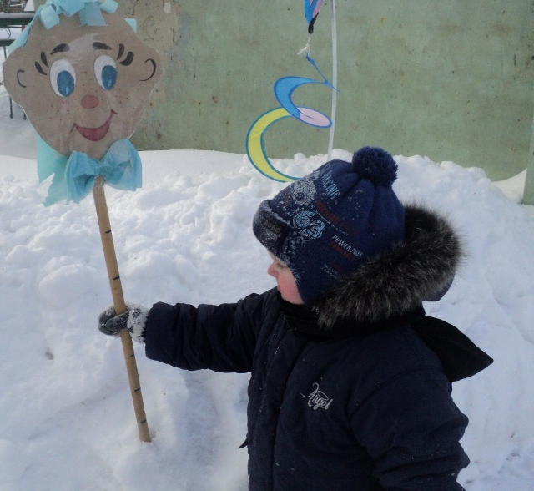
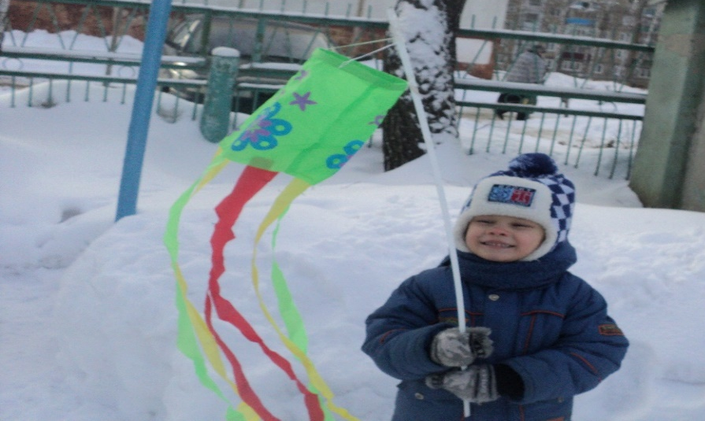
Наличие, состояния спортивного и игрового оборудования

Slide 26
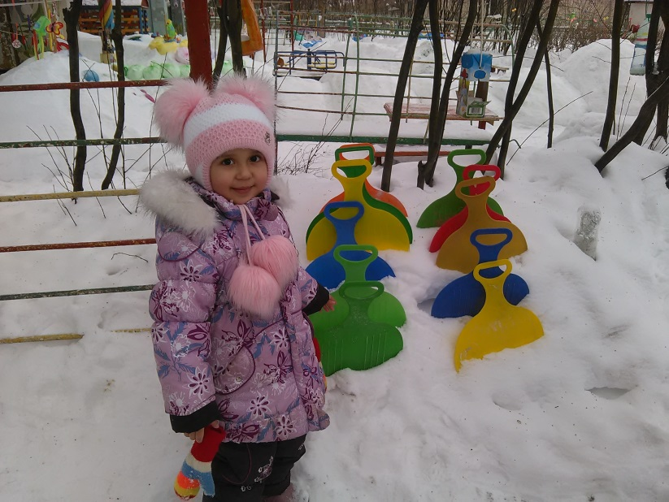
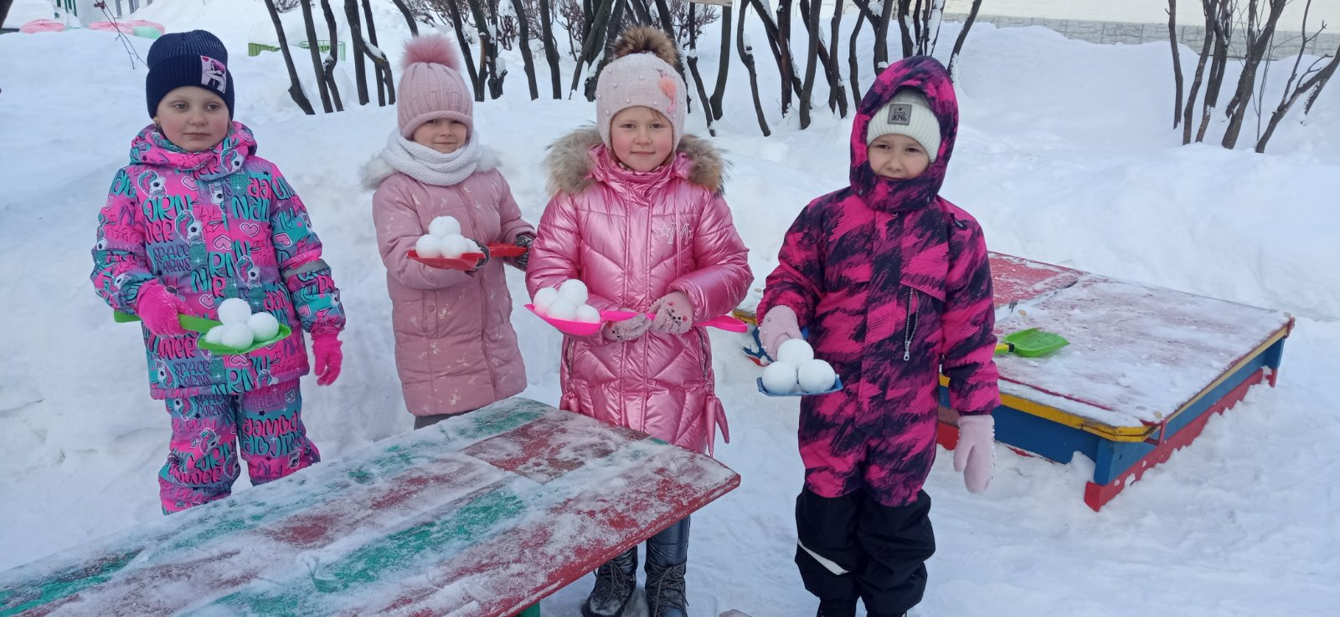
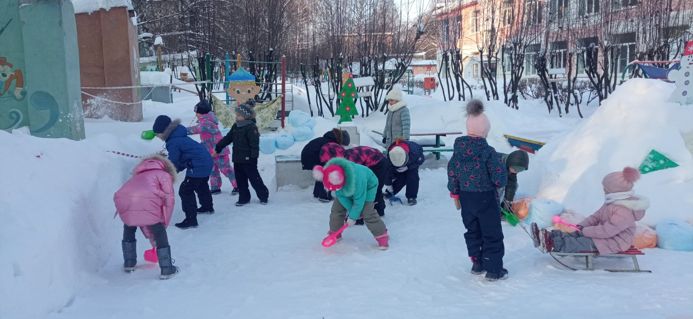
Наличие, состояния спортивного и игрового оборудования

Slide 27
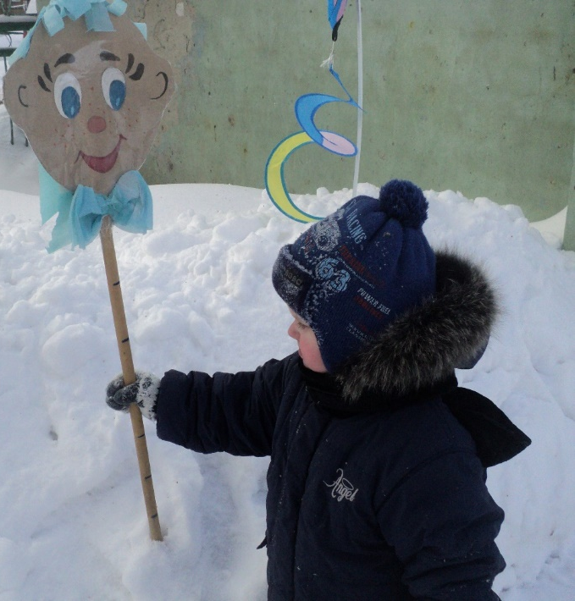
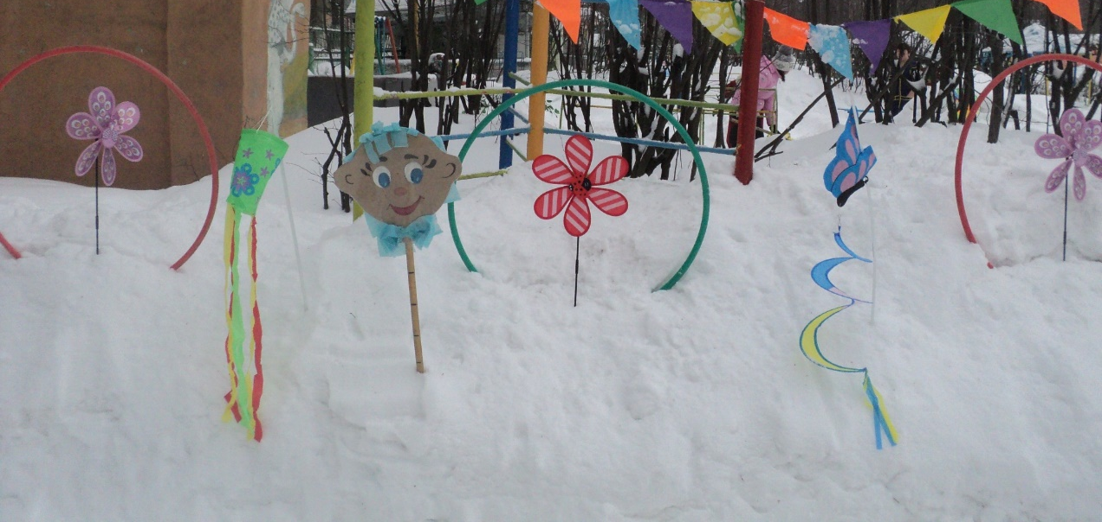
Наличие, состояния спортивного и игрового оборудования

Slide 28
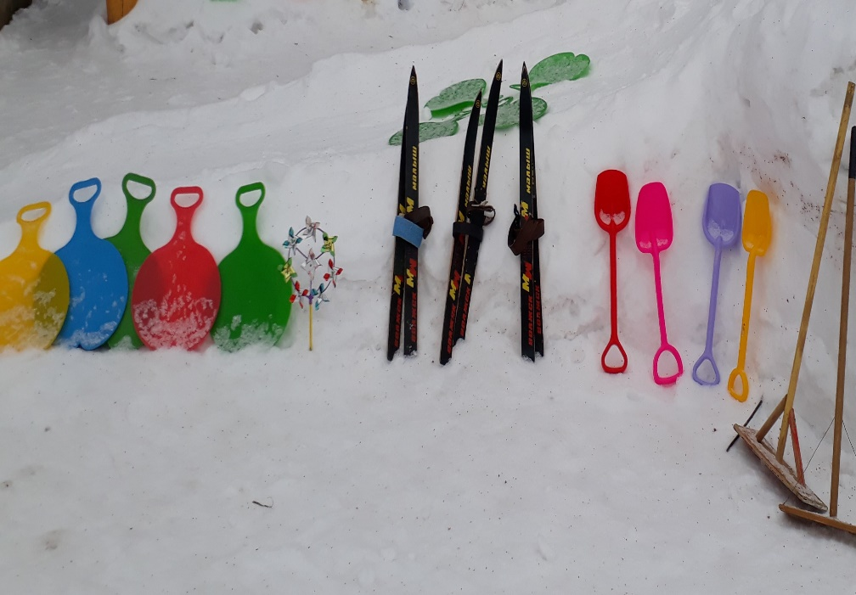
Наличие, состояния спортивного и игрового оборудования

Slide 29
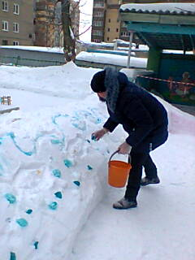
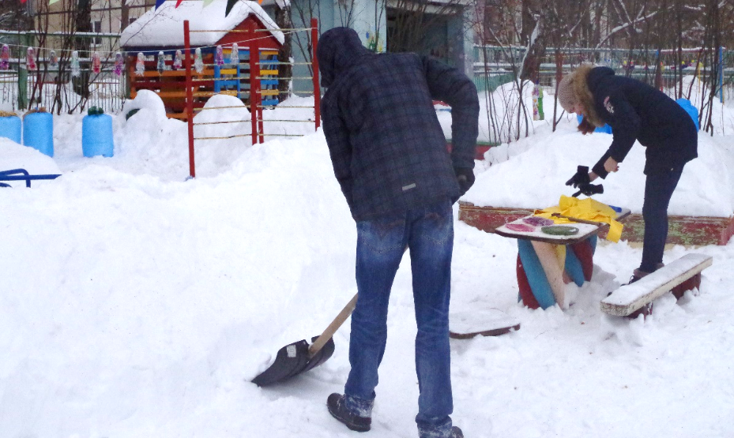
Работа с родителями, их участие в оформлении зимних площадок

Slide 30
Работа с родителями, их участие в оформлении зимних площадок
Спасибо Вам, что вы пришли
И время в выходной нашли.
Сугробы снега разгребли
И от завалов нас спасли.
Здесь мамы, папы, семьи были,
И от ворот ходы пробили,
Свои участки разровняли
И горки снегом приподняли.
Ну, чтоб мы делали без вас?!
Нас дворник бы один не спас…
Вы, словно трактором, прошли
И в час тяжелый всех спасли.
Из плена снежного постройки
Освободили дружно, бойко,
Чтоб в понедельник детвора
Могла кататься и играть.
Всем спасибо от детей
От старших, средних, малышей!

Slide 31
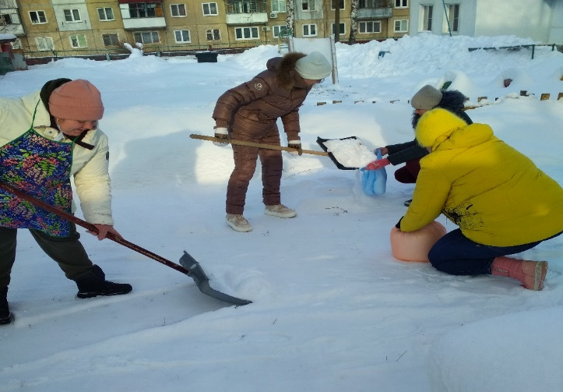
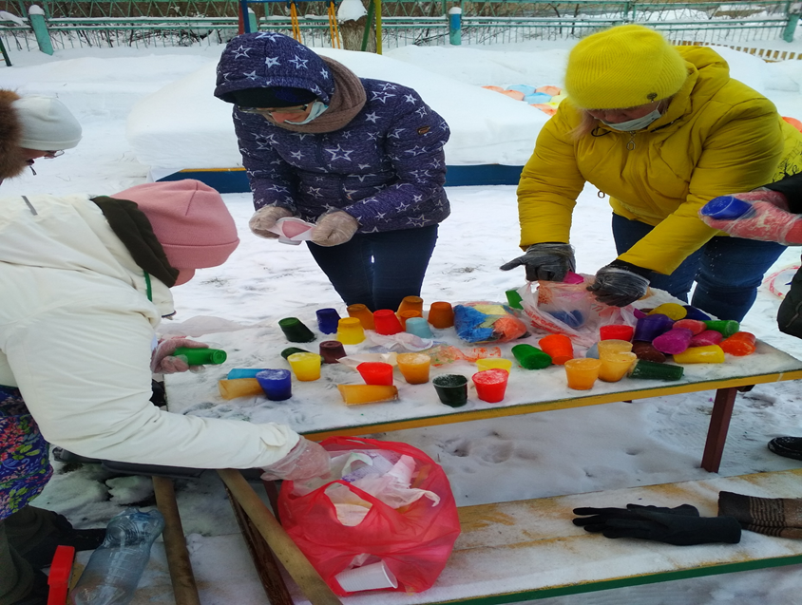
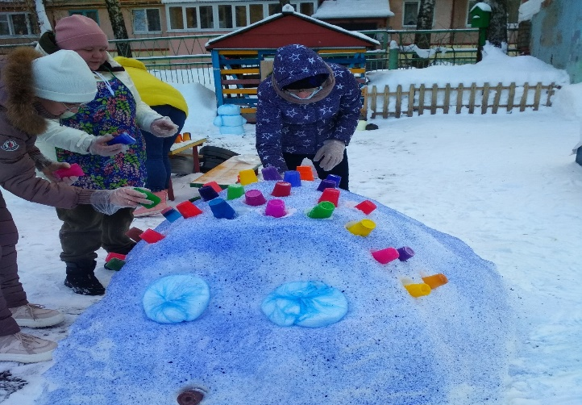
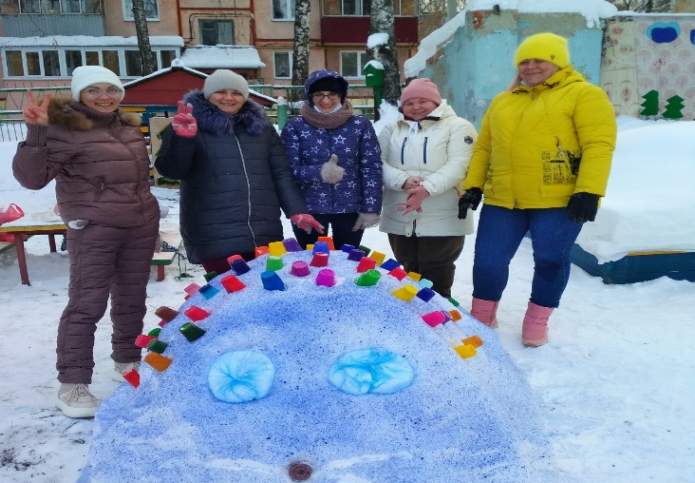

Slide 32
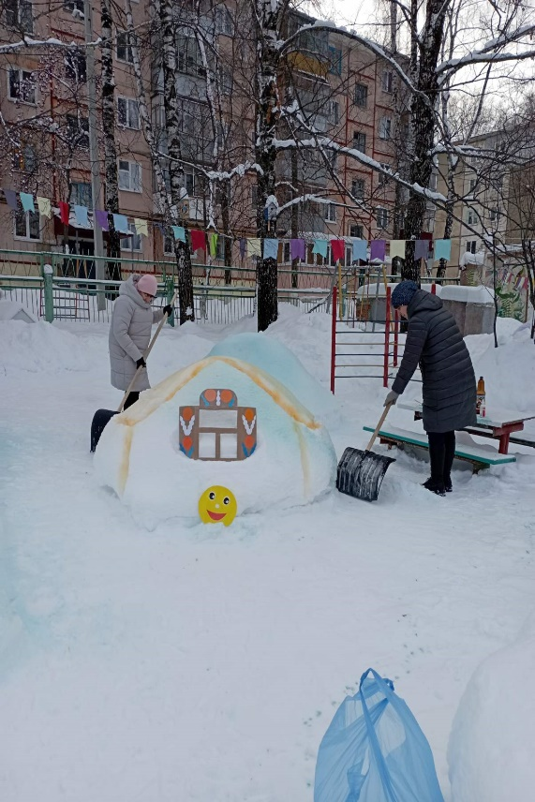
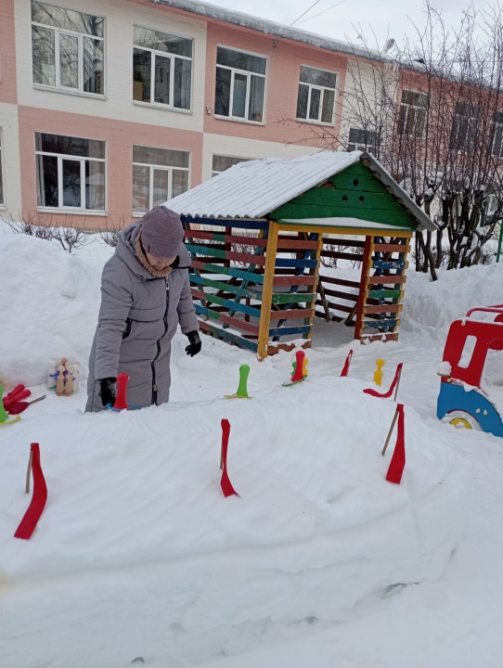
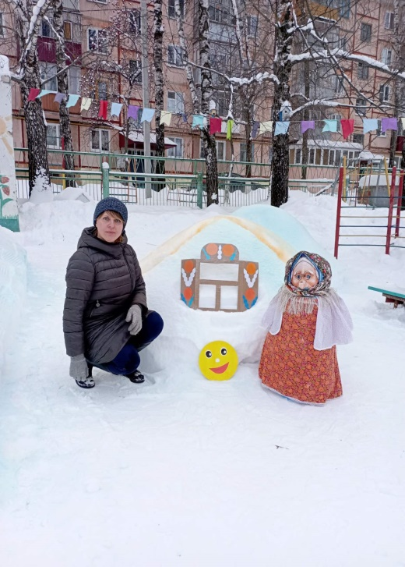
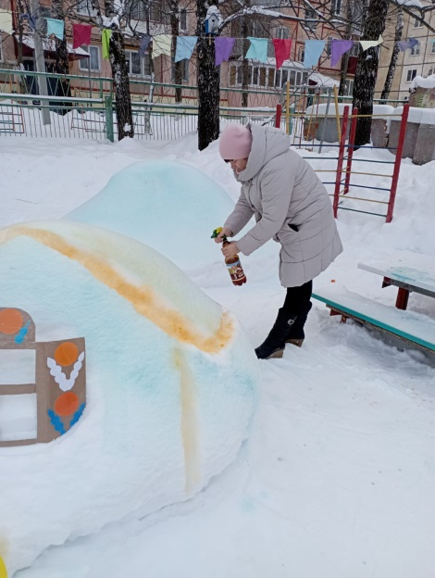

Slide 33
Спасибо за внимание! До новых встреч!

